Slide 1
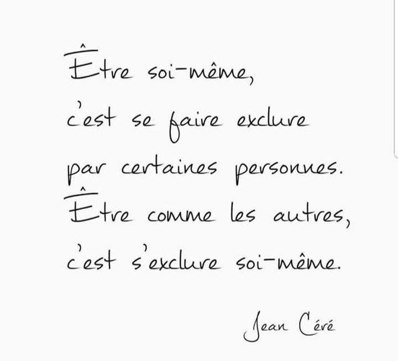
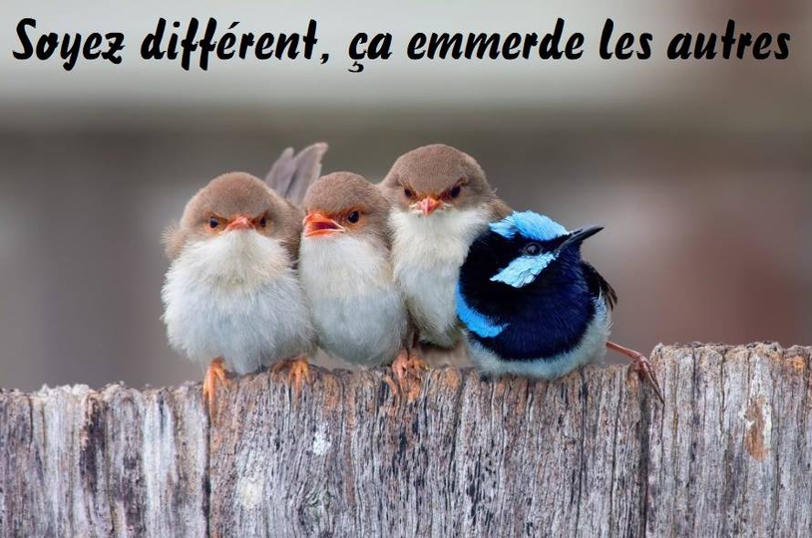
Ingénierie électronique
Julien VILLEMEJANE

Slide 2

Traitement de l’Information
Back to Semestre 5
TD
Sans « questions »
Autour de structures « utiles »
TP
Sans « questions »
Découpage en « missions »

Slide 3
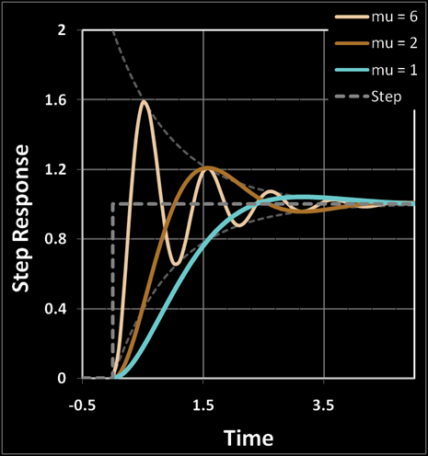
Traitement de l’Information
Back to Semestre 5
TD
Sans « questions »
Autour de structures « utiles »
Structures de base
Capter des grandeurs physiques
Capteurs
Mettre en forme des signaux
Amplification / Filtrage
Modélisation
TP
Sans « questions »
Photodétection
Découpage en « missions »
Systèmes numériques
Par l’exemple et la pratique

Slide 4
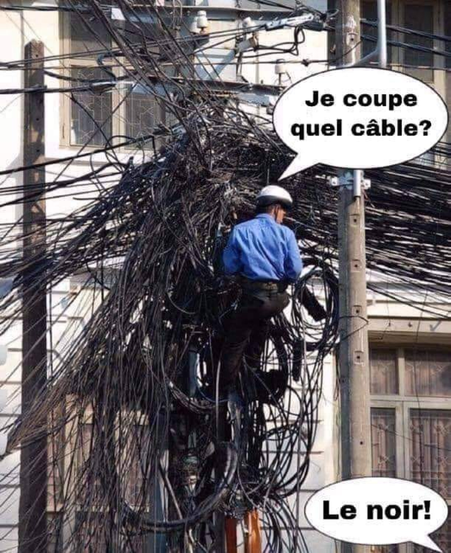
Traitement de l’Information
Back to Semestre 5
TD
Sans « questions »
Autour de structures « utiles »
TP
Sans « questions »
Découpage en « missions »

Slide 5

Traitement de l’information
Ingénierie dans la photonique
Développer des systèmes interdisciplinaires
Développer des interfaces de pilotage
Automatiser des bancs de mesures
Interfaçage / Acquisition
Extraire et analyser des données
Pilotage / Contrôle
Simuler des phénomènes physiques
Traitement de données
Gérer un projet multi-équipes
Outils numériques pour la physique
Enquête auprès des industriels et laboratoires de la photonique
Notes:
Electron photon

Slide 6
Traitement de l’information
Chaine de traitement
Mise en forme
Traitements Numériques
CNA
Mise en forme
Puissance
CAPTEURS
CAN
ACTIONNEURS
PWM
Systèmes
COM.
COM.
Systèmes
Fichiers
Fichiers
IHM
Signaux
interfaces
Traitements
Notes:
Electron photon

Slide 7
Traitement de l’information
Chaine de traitement
Mise en forme
Traitements Numériques
CNA
Mise en forme
Puissance
CAPTEURS
CAN
ACTIONNEURS
PWM
Systèmes
COM.
COM.
CéTI
Systèmes
Fichiers
Fichiers
Langage C
IHM
Signaux
interfaces
Traitements
Notes:
Electron photon

Slide 8
Traitement de l’information
Chaine de traitement
Mise en forme
Traitements Numériques
CNA
Mise en forme
Puissance
CAPTEURS
CAN
ACTIONNEURS
PWM
Systèmes
COM.
COM.
CéTI
Systèmes
Fichiers
Fichiers
Langage C
IHM
Signaux
interfaces
Traitements
Notes:
Electron photon

Slide 9
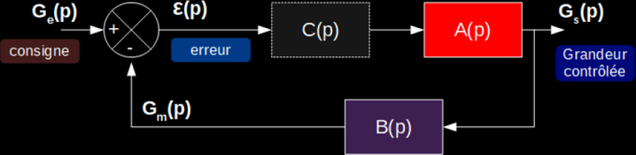
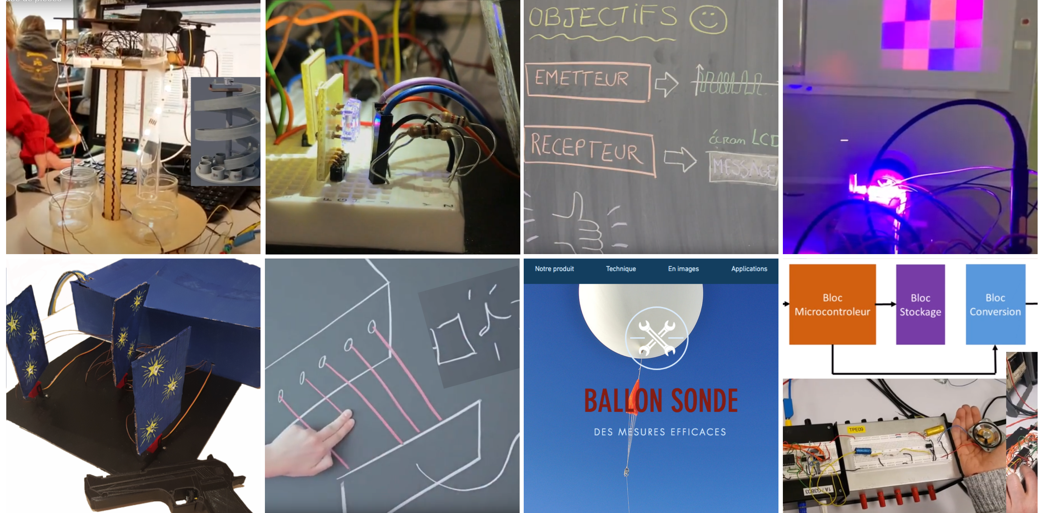
Traitement de l’information
Ingénierie électronique / IéTI
Déroulement
S6
Approche Système
Cours
1h30
1 séance
Générer
TD
9h
Commander
6 séances
Piloter
Asservir
TP
Approche Projet
Projet
36h
Projets par équipe
de 4 étudiant.es / 8 séances
pour concevoir, réaliser et valider
8 séances
+ Livrables

Slide 10
IéTI
http://lense.institutoptique.fr
Ingénierie électronique
Approche Système

Slide 11
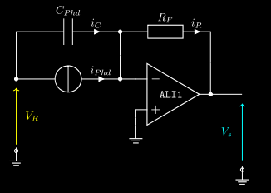
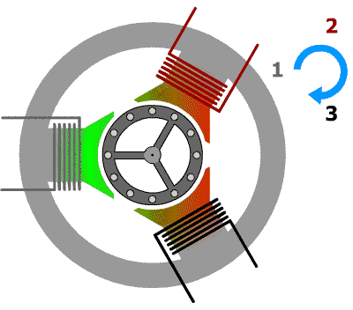
Traitement de l’information
Ingénierie électronique / IéTI
Thématiques abordées
TD 9
Modéliser et corriger des systèmes
TD 10
Modéliser un montage transimpédance
TD 11
Asservir un système
TD 12
Corriger un « vrai » système
TD 13
Mettre en mouvement
TD 14
Générer un signal périodique
+ EXAM

Slide 12
Traitement de l’information
Modélisation des systèmes
E
S
H1(f)
H2(f)
H3(f)
H(f) = H1(f) . H2(f) . H3(f)
MISE EN CASCADE
DE SYSTEMES
Modèle
mathématique
Prédire le comportement d’un système
Corriger le comportement d’un système
Notes:
Electron photon

Slide 13


Traitement de l’information
Représentation des systèmes
Energie
Système
Matière d’oeuvre
biens
personnes
destination
Usage
Usager(s)
Biens / personnes transportés à destination
personnes
Contraintes / Performances
Fonction principale
Véhicule
Transporter des biens ou/et des personnes à une destination précise
Camion
Avion
Vélo
Bateau
Voiture
Notes:
Electron photon

Slide 14
Traitement de l’information
Représentation des systèmes
Fonction de transfert
E
S
e(t)
s(t)
H(f)
TF
h(t)
TF⁻¹
Notes:
Electron photon

Slide 15
Traitement de l’information
Représentation des systèmes
Fonction de transfert
E
S
e(t)
s(t)
H(f)
TF
h(t)
TF⁻¹
Prédire le comportement d’un système
- à des signaux particuliers
- à des perturbations
Notes:
Electron photon

Slide 16
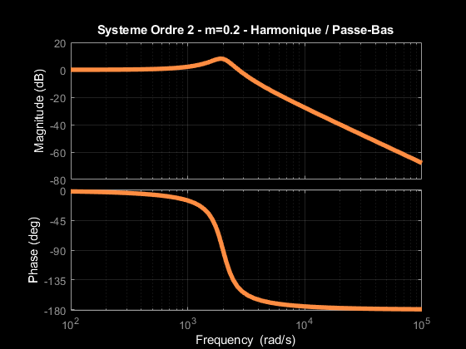
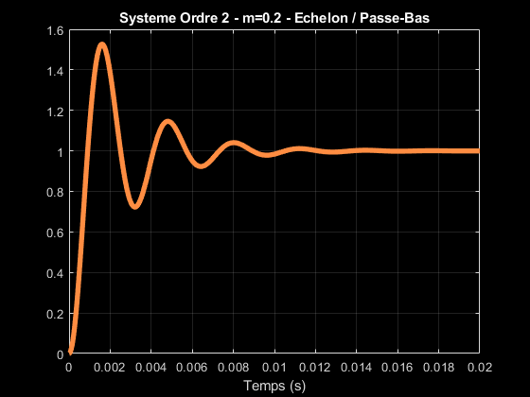
Traitement de l’information
Modélisation de systèmes
Fonction de transfert
E
S
e(t)
s(t)
H(f)
TF
h(t)
TF⁻¹
$$H\left(jω\right)=\frac{A}{1+2.m.j.\frac{ω}{ω0}+j2.\frac{ω2}{ω02}}$$
Notes:
Electron photon

Slide 17
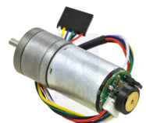
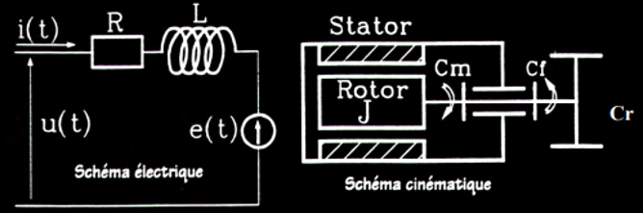
Traitement de l’information
Modélisation de systèmes
Système réel / Moteur à courant continu
U
??
Ω
Différence de potentiel
Vitesse de rotation
Notes:
Electron photon

Slide 18
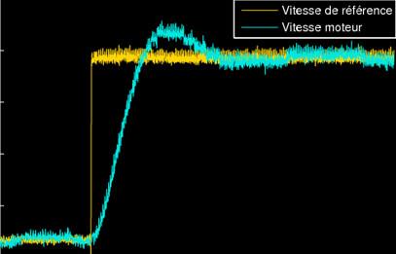
Traitement de l’information
Modélisation de systèmes
Système réel / Moteur à courant continu
U
??
Ω
Différence de potentiel
Vitesse de rotation
Expérimentalement
Notes:
Electron photon

Slide 19
Traitement de l’information
Modélisation de systèmes
Système réel / Moteur à courant continu
Ordre 2 / {A , ω₀ , m}
U
H
Ω
modélisation
Différence de potentiel
Vitesse de rotation
$$H\left(jω\right)=\frac{A}{1+2.m.j.\frac{ω}{ω0}+j2.\frac{ω2}{ω02}}$$
Expérimentalement
Notes:
Electron photon

Slide 20
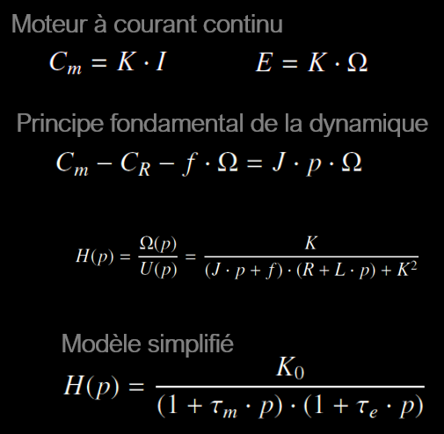
Traitement de l’information
Modélisation de systèmes
Système réel / Moteur à courant continu
Ordre 2 / {A , ω₀ , m}
U
H
Ω
Différence de potentiel
Vitesse de rotation
Notes:
Electron photon

Slide 21
Traitement de l’information
Asservissement d’un système
Pain non grillé
Grille pain
Puissance
Pain grillé
Temps
Notes:
Electron photon

Slide 22
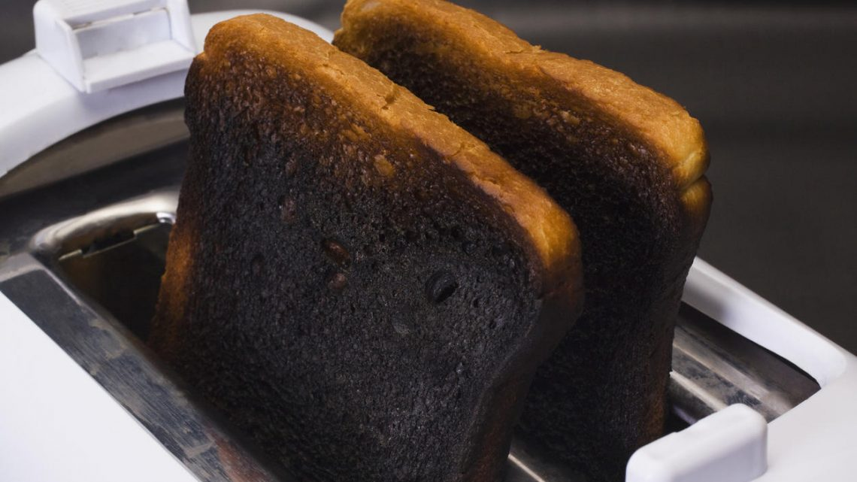
Traitement de l’information
Asservissement d’un système
Lemasdeclunis.fr
Pain non grillé
Grille pain
Puissance
Pain grillé
Temps
Notes:
Electron photon

Slide 23

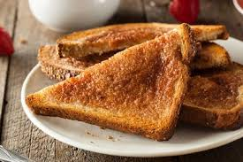
Traitement de l’information
Asservissement d’un système
Pain = f(épaisseur, forme…)
Puissance = cte
Temps = à faire varier
Lemasdeclunis.fr
Temps OK
Pain non grillé
Grille pain
Puissance
Pain grillé
Topsante.com
Temps
Notes:
Electron photon

Slide 24
Traitement de l’information
Asservissement d’un système
Pain = f(épaisseur, forme…)
Puissance = cte
Temps = à faire varier
Lemasdeclunis.fr
Et si on change certains paramètres ?
Temps OK
Pain non grillé
Grille pain
Puissance
Pain grillé
Topsante.com
Temps
Notes:
Electron photon

Slide 25
Traitement de l’information
Asservissement d’un système
Pain non grillé
Grille pain
Puissance
Pain grillé
Temps
Mesure
Topsante.com
Notes:
Electron photon

Slide 26
Traitement de l’information
Asservissement d’un système
Consigne
Pain non grillé
Grille pain
ε
Puissance
Pain grillé
+
-
Temps
Mesure
Topsante.com
Notes:
Electron photon

Slide 27
Traitement de l’information
Asservissement d’un système
Couleur
attendue
Pain non grillé
Grille pain
ε
Puissance
Pain grillé
+
-
Temps
Couleur mesurée
Couleur
Mesure
Topsante.com
Notes:
Electron photon

Slide 28
Traitement de l’information
Asservissement d’un système
Couleur
attendue
Pain non grillé
Grille pain
ε
Puissance
Pain grillé
+
-
Temps
Couleur mesurée
Couleur
Mesure
Voiture : vitesse de rotation du moteur en lien avec vitesse d’avance
Ascenseur : vitesse de montée/descente
position
Topsante.com
Laser : puissance de sortie
Notes:
Electron photon

Slide 29
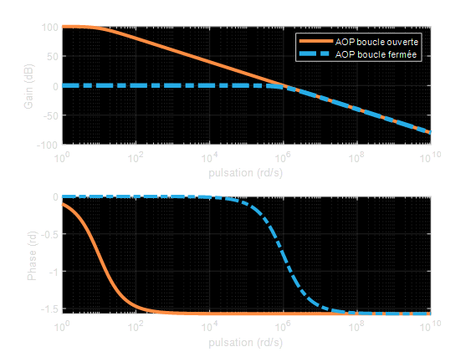
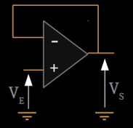
Traitement de l’information
Asservissement d’un système
Cas des ALI / AOP
Ve
ε
Vs
A(jω)
+
-
V-
B(jω)
$$\frac{V_{s}}{V_{e}}=\frac{A\left(jω\right)}{1+A\left(jω\right).B\left(jω\right)}$$
Montage suiveur : B(jω) = 1
Notes:
Electron photon

Slide 30
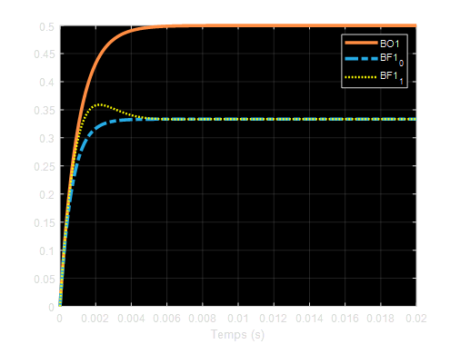
Traitement de l’information
Asservissement et correction d’un système
Cas général
Ve
ε
Vs
A(jω)
+
-
V-
B(jω)
$$\frac{V_{s}}{V_{e}}=\frac{A\left(jω\right)}{1+A\left(jω\right).B\left(jω\right)}$$
Notes:
Electron photon

Slide 31
Traitement de l’information
Asservissement et correction d’un système
Cas général
Ve
ε
Vs
A(jω)
+
-
V-
B(jω)
$$\frac{V_{s}}{V_{e}}=\frac{A\left(jω\right)}{1+A\left(jω\right).B\left(jω\right)}$$
Sans précaution, quel risque ?
Notes:
Electron photon

Slide 32
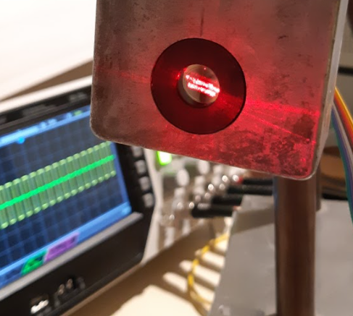
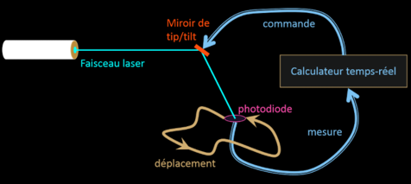
Traitement de l’information
Asservissement et correction d’un système
Exemple de l’asservissement en position d’un laser
Notes:
Electron photon

Slide 33
Traitement de l’information
Asservissement et correction d’un système
Correction des systèmes
$$\frac{G_{s}}{G_{e}}=\frac{A\left(p\right).C(p)}{1+A\left(p\right).B\left(p\right).C(p)}$$
Les plus utilisés : correcteur Proportionnel Intégral Dérivé / PID
Notes:
Electron photon

Slide 34
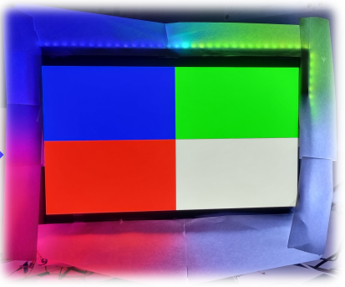
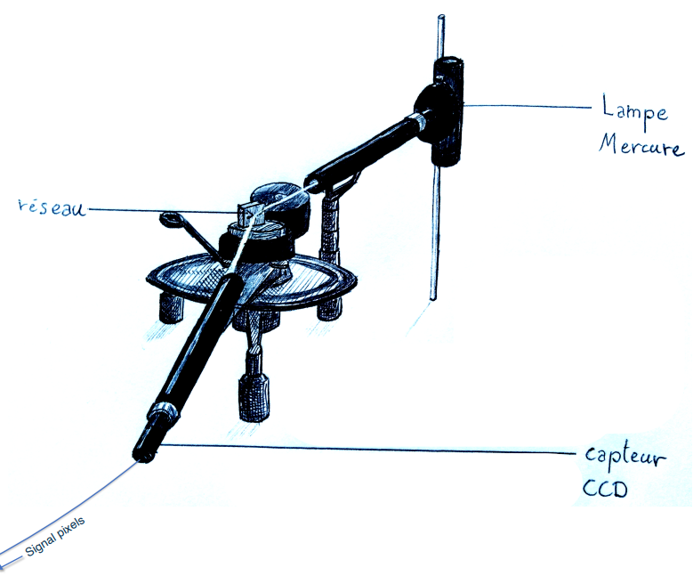
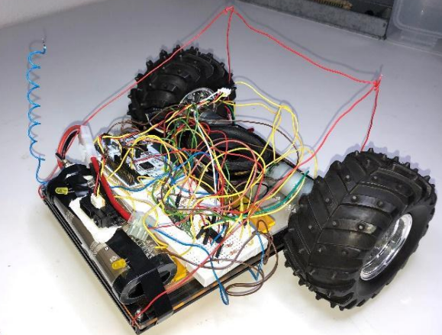
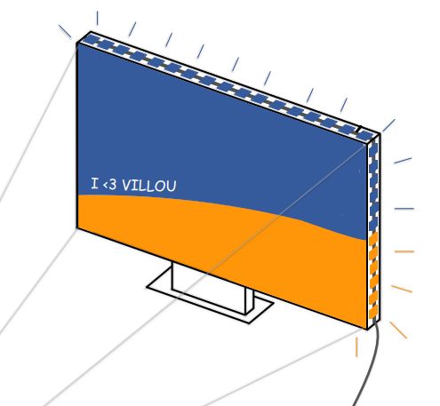
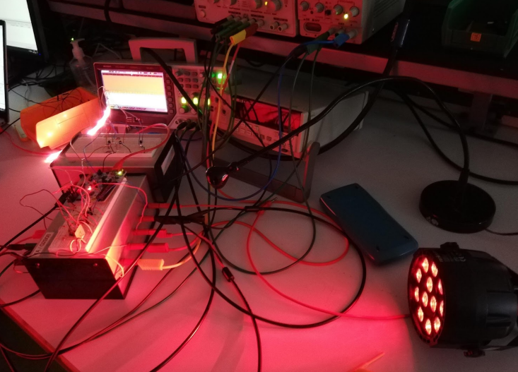
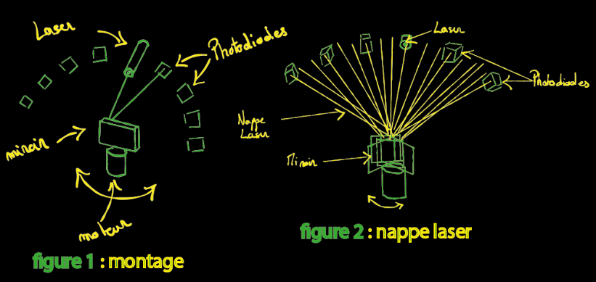
http://lense.institutoptique.fr
Ingénierie électronique
Approche Projet

Slide 35
Traitement de l’information
Ingénierie dans la photonique
Développer des systèmes interdisciplinaires
Développer des interfaces de pilotage
Automatiser des bancs de mesures
Interfaçage / Acquisition
Extraire et analyser des données
Pilotage / Contrôle
Simuler des phénomènes physiques
Traitement de données
Gérer un projet multi-équipes
Outils numériques pour la physique
Enquête auprès des industriels et laboratoires de la photonique
Notes:
Electron photon

Slide 36
Traitement de l’information
Ingénierie dans la photonique
Développer des systèmes interdisciplinaires
Développer des interfaces de pilotage
Automatiser des bancs de mesures
Interfaçage / Acquisition
Extraire et analyser des données
Pilotage / Contrôle
Simuler des phénomènes physiques
Traitement de données
Gérer un projet multi-équipes
Outils numériques pour la physique
2022-2023 – Année de transition…
Refonte des enseignements autour
du traitement de l’information
Modules d’électronique et d’informatique
Modules de Calcul scientifique
Notes:
Electron photon

Slide 37
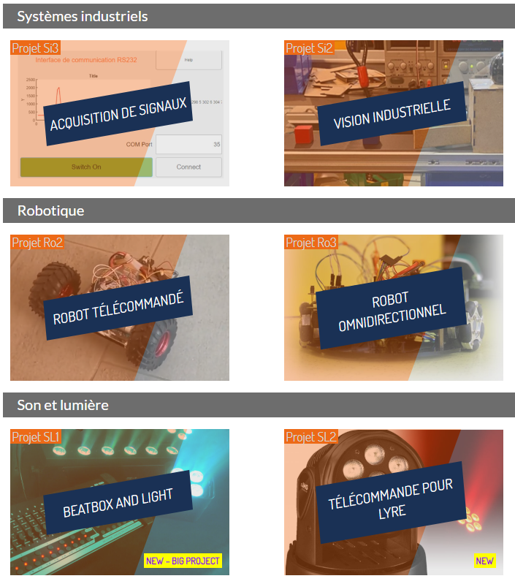

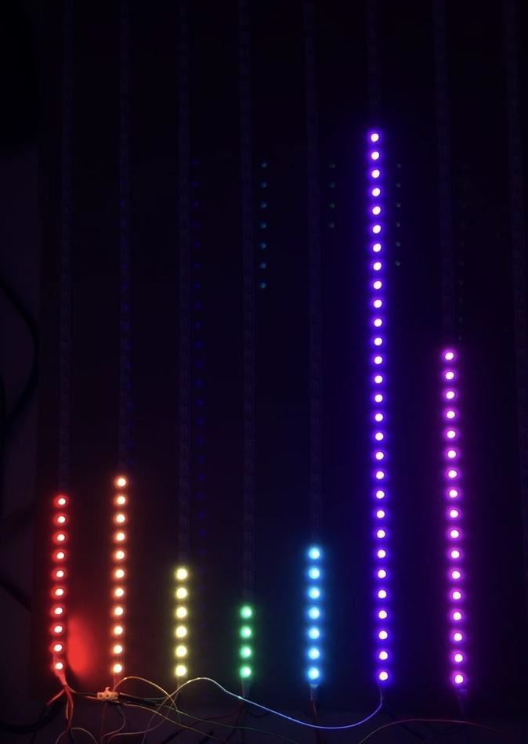
IéTI
Approche Projet
Projet par équipe de 4
Prototype complet
Documentation
Compétences complémentaires Au choix des étudiant.es
Thème 3 des TP du Semestre 5
Projet 2019-2020
Les années précédentes
Logo SONOLUX par Ambre VISIVE
Notes:
Films Projets Etudiants

Slide 38
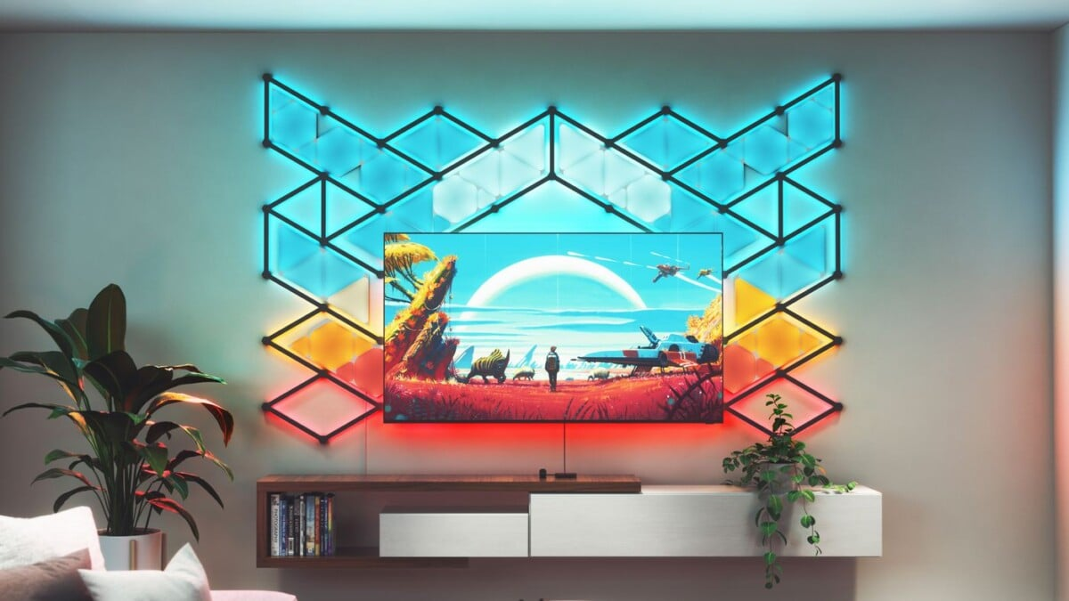
IéTI
Approche Projet
Projet par équipe de 4
Prototype complet
Documentation
Nanoleaf 4D / CES 2023
Compétences complémentaires Au choix des étudiant.es
Thème 3 des TP du Semestre 5
Projet 2019-2020
https://www.frandroid.com/produits-android/maison-connectee/eclairages-connectes/1578592_plus-besoin-dambilight-avec-ce-kit-tv-4d-lumineux-a-100-dollars
Logo SONOLUX par Ambre VISIVE
Notes:
Films Projets Etudiants

Slide 39
IéTI
Approche Projet
Objectifs du projet
Concevoir et réaliser un prototype fonctionnel
Mettre en place une démarche d’ingénierie
Travailler en équipe
Développer ses compétences en interfaçage

Slide 40
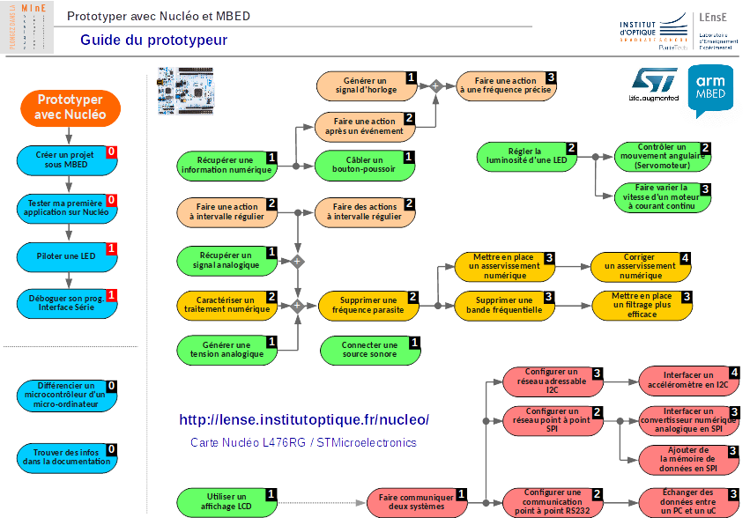
IéTI
Approche Projet
Déroulement du projet
Séance 1
Découverte du projet
Fiche Desc.
Séance 7
Finalisation prototype
Découverte et reformulation du sujet
Rédaction du descriptif et du scénario d’usage
Prise en main des maquettes et des composants
Séance 8
Forum Démonstration
Livrables Finaux
Séance 2
Premiers essais + CDC
Livr. Inter
Découpage fonctionnel du système à développer
Répartition des tâches
Formations envisagées / Grille de compétences visées
Constitution des premiers livrables intermédiaires
Séance 3
Réalisations techniques
Validation des blocs
Suivi des équipes
Formation aux systèmes embarqués
Séance 4
Validation compétences
Séance 5
Séance 6

Slide 41
IéTI
Approche Projet
Modalités
Ressources
Supports TD/TP
→
http://lense.institutoptique.fr/electronique-s6/

Slide 42
CéTI
http://lense.institutoptique.fr
Gérer un projet technique
En équipe

Slide 43
IéTI / Approche Projet
Gérer un projet technique en équipe
Qu’est-ce qu’un projet technique ?
Selon le Project Management Institute, un projet est une activité temporaire ayant une date de début et de fin.
https://www.teamleader.fr/

Slide 44
IéTI / Approche Projet
Gérer un projet technique en équipe
Qu’est-ce qu’un projet technique ?
Selon le Project Management Institute, un projet est une activité temporaire ayant une date de début et de fin.
Chaque projet est composé d'une série de tâches qui ont en définitive un seul et même objectif. Celles-ci sont soumises à des conditions, notamment de temps, de personnes et de ressources dont vous avez besoin pour réaliser le projet.
https://www.teamleader.fr/

Slide 45
IéTI / Approche Projet
Gérer un projet technique en équipe
Qu’est-ce qu’un projet technique ?
Selon le Project Management Institute, un projet est une activité temporaire ayant une date de début et de fin.
Chaque projet est composé d'une série de tâches qui ont en définitive un seul et même objectif. Celles-ci sont soumises à des conditions, notamment de temps, de personnes et de ressources dont vous avez besoin pour réaliser le projet.
En règle générale, un projet comprend cinq phases →
Chaque phase est composée de tâches spécifiques qui vous permettent d'atteindre les objectifs relatifs à votre projet.
Lancement
Planification
Exécution
Surveillance
Clotûre
https://www.teamleader.fr/

Slide 46
IéTI / Approche Projet
Gérer un projet technique en équipe
Principales causes d’échec
https://www.teamleader.fr/

Slide 47
IéTI / Approche Projet
Gérer un projet technique en équipe
Principales causes d’échec
Mauvaise communication
Mauvaise planification
Mauvais outils
Manque de surveillance
https://www.teamleader.fr/

Slide 48
IéTI / Approche Projet
Gérer un projet technique en équipe
Principales causes d’échec
Mauvaise communication
attentes différentes, manque de vision globale…
Mauvaise planification
plan d’action peu clair, calendrier trop contraint, périmètre mal défini…
Mauvais outils
pas d’espace partagé, pas de documents communs…
Manque de surveillance
planning non mis à jour, suivi des tâches non réalisé, documentation erronée, ressources pas à jour…
https://www.teamleader.fr/

Slide 49
IéTI / Approche Projet
Gérer un projet technique en équipe
Bonnes pratiques à suivre
Mauvaise communication
Tout changement doit être discuté
Mauvaise planification
Tout changement doit être replanifié
Mauvais outils
Partagez toutes les informations
Manque de surveillance
Enregistrez toute trace de modification
Sauvegardez et documentez systématiquement les fonctions validées !!

Slide 50
IéTI / Approche Projet
Gérer un projet technique en équipe
Quels sont les outils de référence ?
https://www.rowshare.com/

Slide 51
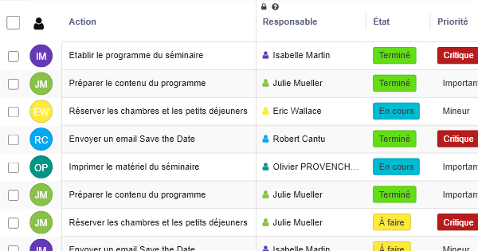
IéTI / Approche Projet
Gérer un projet technique en équipe
Quels sont les outils de référence ?
Problématique initiale / Idée / Système à développer
Cas d’utilisation / Scénario d’usage
Lancement
Cahier des charges / Contraintes / Performances
Planification
Exécution
Découpage fonctionnel
Surveillance
Planning / Rétroplanning
Suivi des tâches
Tests et validation
Rapport technique
https://www.rowshare.com/

Slide 52

IéTI / Approche Projet
Documenter son projet
Description
2 ou 3 phrases qui définissent l’objet à concevoir.
Un “grille-pain” est un appareil électro-ménager grand-public.
Il permet de chauffer des tranches de pain et ainsi le rendre croustillant.
Il est utilisé dans de nombreux pays, en général lors du petit déjeuner.
Peut être accompagnée d’un schéma de principe pour faciliter la compréhension

Slide 53
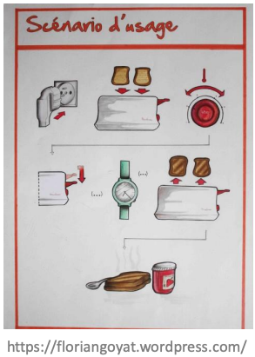
IéTI / Approche Projet
Documenter son projet
Description
Scénario d’usage
2 ou 3 phrases qui définissent l’objet à concevoir.
Phrases et/ou schémas qui décrivent l’utilisation de l’objet.
Un “grille-pain” est un appareil électro-ménager grand-public.
Il permet de chauffer des tranches de pain et ainsi le rendre croustillant.
Il est utilisé dans de nombreux pays, en général lors du petit déjeuner.
L’utilisateur·ice
dépose les tranches de pain dans (ou sur) l’appareil
règle par un sélecteur manuel la durée de chauffage
appuie sur un bouton pour lancer le chauffage
attend l’arrêt automatique
récupère facilement les tranches de pain

Slide 54
IéTI / Approche Projet
Documenter son projet
Description
Scénario d’usage
Cahier des charges
2 ou 3 phrases qui définissent l’objet à concevoir.
Phrases et/ou schémas qui décrivent l’utilisation de l’objet.
Phrases et/ou tableaux de caractéristiques qui
quantifient les performances attendues et
listent les contraintes auxquelles sera soumises l’objet
Un “grille-pain” est un appareil électro-ménager grand-public.
Il permet de chauffer des tranches de pain et ainsi le rendre croustillant.
Il est utilisé dans de nombreux pays, en général lors du petit déjeuner.
L’utilisateur·ice
dépose les tranches de pain dans (ou sur) l’appareil
règle par un sélecteur manuel la durée de chauffage
appuie sur un bouton pour lancer le chauffage
attend l’arrêt automatique
récupère facilement les tranches de pain
Le grille pain doit pouvoir être utilisé par un enfant de 10 ans.
La durée de chauffage doit être réglable entre 10s et 1min par pas de 10s.
La puissance de chauffe doit être la plus faible possible pour un résultat donné. (Econome)
La puissance électrique consommée doit être inférieure à 500W.
Les matériaux utilisés doivent avoir une empreinte carbone minimale et doivent être tous recyclables.
Le grille pain doit satisfaire aux normes de sécurité européennes.
L’ergonomie et l’esthétique sont des enjeux secondaires mais importants;

Slide 55
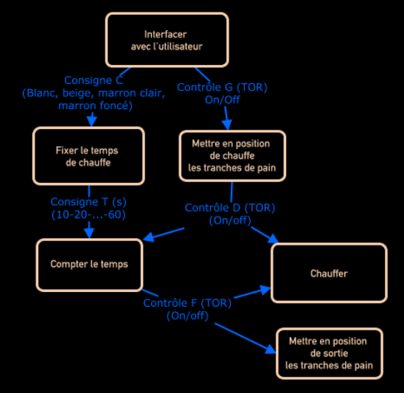
IéTI / Approche Projet
Documenter son projet
Description
Scénario d’usage
Cahier des charges
2 ou 3 phrases qui définissent l’objet à concevoir.
Phrases et/ou schémas qui décrivent l’utilisation de l’objet.
Phrases et/ou tableaux de caractéristiques qui
quantifient les performances attendues et
listent les contraintes auxquelles sera soumises l’objet
Un “grille-pain” est un appareil électro-ménager grand-public.
Il permet de chauffer des tranches de pain et ainsi le rendre croustillant.
Il est utilisé dans de nombreux pays, en général lors du petit déjeuner.
L’utilisateur·ice
dépose les tranches de pain dans (ou sur) l’appareil
règle par un sélecteur manuel la durée de chauffage
appuie sur un bouton pour lancer le chauffage
attend l’arrêt automatique
récupère facilement les tranches de pain
Description fonctionnelle
Le grille pain doit pouvoir être utilisé par un enfant de 10 ans.
La durée de chauffage doit être réglable entre 10s et 1min par pas de 10s.
La puissance de chauffe doit être la plus faible possible pour un résultat donné. (Econome)
La puissance électrique consommée doit être inférieure à 500W.
Les matériaux utilisés doivent avoir une empreinte carbone minimale et doivent être tous recyclables.
Le grille pain doit satisfaire aux normes de sécurité européennes.
L’ergonomie et l’esthétique sont des enjeux secondaires mais importants;
Schéma qui découpe la fonction remplie par l’objet en sous-fonctions et établit les liens (signaux) entre les sous-fonctions

Slide 56
IéTI / Approche Projet
Documenter son projet
Description fonctionnelle
Schéma qui découpe la fonction remplie par l’objet en sous-fonctions et établit les liens (signaux) entre les sous-fonctions
Fonction (boîte) = verbe
Signal (lien) = grandeur (analogique, numérique, TOR, …)

Slide 57
IéTI / Approche Projet
Documenter son projet
Description
Scénario d’usage
Cahier des charges
2 ou 3 phrases qui définissent l’objet à concevoir.
Phrases et/ou schémas qui décrivent l’utilisation de l’objet.
Phrases et/ou tableaux de caractéristiques qui
quantifient les performances attendues et
listent les contraintes auxquelles sera soumises l’objet
Un “grille-pain” est un appareil électro-ménager grand-public.
Il permet de chauffer des tranches de pain et ainsi le rendre croustillant.
Il est utilisé dans de nombreux pays, en général lors du petit déjeuner.
L’utilisateur·ice
dépose les tranches de pain dans (ou sur) l’appareil
règle par un sélecteur manuel la durée de chauffage
appuie sur un bouton pour lancer le chauffage
attend l’arrêt automatique
récupère facilement les tranches de pain
Description fonctionnelle
Le grille pain doit pouvoir être utilisé par un enfant de 10 ans.
La durée de chauffage doit être réglable entre 10s et 1min par pas de 10s.
La puissance de chauffe doit être la plus faible possible pour un résultat donné. (Econome)
La puissance électrique consommée doit être inférieure à 500W.
Les matériaux utilisés doivent avoir une empreinte carbone minimale et doivent être tous recyclables.
Le grille pain doit satisfaire aux normes de sécurité européennes.
L’ergonomie et l’esthétique sont des enjeux secondaires mais importants;
Schéma qui découpe la fonction remplie par l’objet en sous-fonctions et établit les liens (signaux) entre les sous-fonctions
Planification
Acquisition de compétences

Slide 58
IéTI / Approche Projet
Documenter son projet
Description
Scénario d’usage
Cahier des charges
2 ou 3 phrases qui définissent l’objet à concevoir.
Phrases et/ou schémas qui décrivent l’utilisation de l’objet.
Phrases et/ou tableaux de caractéristiques qui
quantifient les performances attendues et
listent les contraintes auxquelles sera soumises l’objet
Un “grille-pain” est un appareil électro-ménager grand-public.
Il permet de chauffer des tranches de pain et ainsi le rendre croustillant.
Il est utilisé dans de nombreux pays, en général lors du petit déjeuner.
L’utilisateur·ice
dépose les tranches de pain dans (ou sur) l’appareil
règle par un sélecteur manuel la durée de chauffage
appuie sur un bouton pour lancer le chauffage
attend l’arrêt automatique
récupère facilement les tranches de pain
Description fonctionnelle
Le grille pain doit pouvoir être utilisé par un enfant de 10 ans.
La durée de chauffage doit être réglable entre 10s et 1min par pas de 10s.
La puissance de chauffe doit être la plus faible possible pour un résultat donné. (Econome)
La puissance électrique consommée doit être inférieure à 500W.
Les matériaux utilisés doivent avoir une empreinte carbone minimale et doivent être tous recyclables.
Le grille pain doit satisfaire aux normes de sécurité européennes.
L’ergonomie et l’esthétique sont des enjeux secondaires mais importants;
Schéma qui découpe la fonction remplie par l’objet en sous-fonctions et établit les liens (signaux) entre les sous-fonctions
Planification
Acquisition de compétences
Séance 1
Séance 2
Fiche Desc.
Livr. Inter

Slide 59
IéTI / Approche Projet
Documenter son projet
Description
Scénario d’usage
Cahier des charges
2 ou 3 phrases qui définissent l’objet à concevoir.
Phrases et/ou schémas qui décrivent l’utilisation de l’objet.
Phrases et/ou tableaux de caractéristiques qui
quantifient les performances attendues et
listent les contraintes auxquelles sera soumises l’objet
Un “grille-pain” est un appareil électro-ménager grand-public.
Il permet de chauffer des tranches de pain et ainsi le rendre croustillant.
Il est utilisé dans de nombreux pays, en général lors du petit déjeuner.
L’utilisateur·ice
dépose les tranches de pain dans (ou sur) l’appareil
règle par un sélecteur manuel la durée de chauffage
appuie sur un bouton pour lancer le chauffage
attend l’arrêt automatique
récupère facilement les tranches de pain
Description fonctionnelle
Le grille pain doit pouvoir être utilisé par un enfant de 10 ans.
La durée de chauffage doit être réglable entre 10s et 1min par pas de 10s.
La puissance de chauffe doit être la plus faible possible pour un résultat donné. (Econome)
La puissance électrique consommée doit être inférieure à 500W.
Les matériaux utilisés doivent avoir une empreinte carbone minimale et doivent être tous recyclables.
Le grille pain doit satisfaire aux normes de sécurité européennes.
L’ergonomie et l’esthétique sont des enjeux secondaires mais importants;
Schéma qui découpe la fonction remplie par l’objet en sous-fonctions et établit les liens (signaux) entre les sous-fonctions
Planification
Acquisition de compétences
Réalisation
Séance 1
Séance 2
Fiche Desc.
Livr. Inter

Slide 60
IéTI / Approche Projet
Gérer un projet technique en équipe
Documents de suivi
Séance 1
Problématique initiale / Idée / Système à développer
Séance 1
Cas d’utilisation / Scénario d’usage
Séance 2
Cahier des charges / Contraintes / Performances
Séance 2
Découpage fonctionnel
Séance 2
Planning / Rétroplanning
Séances 3 à 7
Suivi des tâches
Séance 8
Démonstration
Tests et validation
Documentation

Slide 61
Electronique pour le Traitement de l’Information
Projets Semestre 6
Modalités
Projet par équipe de 4 / même groupe de TP
8 séances de 4h30 par équipe
Attentes
Prototype fonctionnel (même incomplet)
Validation de chaque fonctionnalité / Protocole de test
Schémas / Algorithmes lisibles et à jour
Programmes commentés et documentés
Liste des bibliothèques utilisées Documentation des bibliothèques créées
Utilisation si possible de la programmation objet
Notes:
Films Projets Etudiants

Slide 62
Electronique pour le Traitement de l’Information
Projets Semestre 6
Attitude professionnelle
Encadrants présents de 08h30 à 13h00
Point d’avancement / difficultés en grand groupe à 08h40 (15 min)
Aide technique / organisation de 09h00 et 12h00
Bilan de la séance par équipe entre 12h00 et 12h30 (5 min / équipe)
Préparation avancement / difficultés de 12h30 à 13h00
Demande d’aide technique
Schéma ou Algorithme pertinent et à jour
Tests déjà réalisés / Protocole et résultats
Audit possible
Résolution commentée et documentée
Notes:
Films Projets Etudiants

Slide 63
Electronique pour le Traitement de l’Information
Projets Semestre 6
Développement informatique
Développement sous Python 3 / Anaconda
Style de code / Convention PEP 8
Style de doc + commentaire / Convention PEP 257
Utilisation de bibliothèques standards (Numpy, Matplotlib, Scipy…)
Interface graphique sous PyQT / PySide
Gestion de version (si possible) sous GitLab / plateforme Paris-Saclay
Programmation objet si possible
Notes:
Films Projets Etudiants

Slide 64
Electronique pour le Traitement de l’Information
Projets Semestre 6
Développement embarqué
Développement sous MBED 6 / Keil Studio
Commentaires PEP 257
Documentation et résultats des tests
Création de bibliothèques pour des composants spécifiques
Commentaires PEP 257
Documentation MarkDown
Résultats des tests et exemple d’utilisation
Programmation objet (si possible)
Notes:
Films Projets Etudiants

Slide 65
Electronique pour le Traitement de l’Information
Projets Semestre 6
Organisation du travail
Utilisation d’un outil de gestion
Basecamp / Slack / Teams
Centralisation des fichiers dans un répertoire partagé
Documents numériques
Schéma électrique : KICAD / Eagle
Documentation du projet
Notes:
Films Projets Etudiants

Slide 66
Electronique pour le Traitement de l’Information
Projets Semestre 6
Livrables
Documentation de chaque fonctionnalité avec résultats des tests de validation et protocoles
Avancement du projet par séance / Répartition des tâches
Liste des nouvelles compétences acquises
Codes commentés
Notes:
Films Projets Etudiants

Slide 67
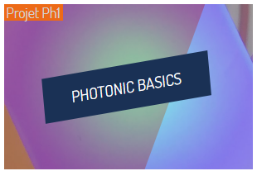
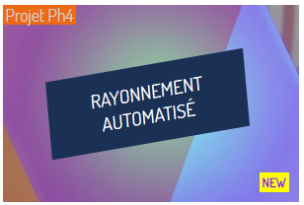
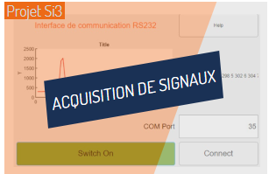
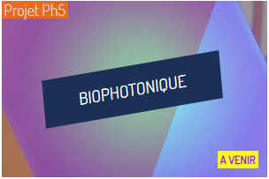
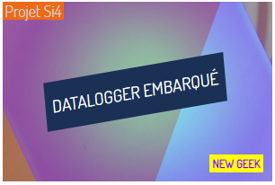

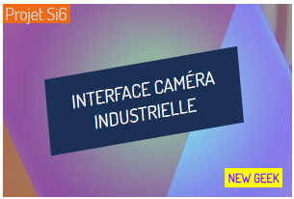
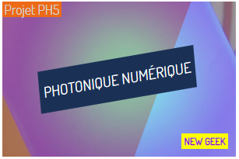
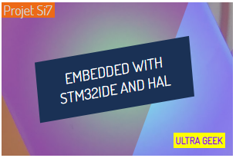

Electronique pour le Traitement de l’Information
Projets Semestre 6
Constituer des équipes de 4 étudiant.es
Projets d’ingénierie en électronique / interfaçage acquisition et traitement de données
Choisir un thème qui vous motive
Pour développer des compétences pour votre carrière professionnelle
Pour vous mettre en situation quasi professionnelle
http://lense.institutoptique.fr/projets/
Interfaçage Python / Nucléo / Instrumentation
Développement de bibliothèques réutilisables
Ressources pédagogiques / Documentation
Conception de maquettes pédagogiques

Slide 68

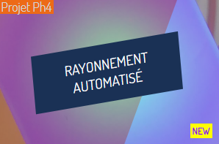
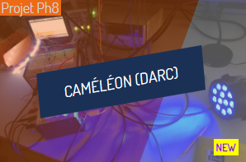

Electronique pour le Traitement de l’Information
Projets Semestre 6
Photonique
Maquettes pédagogiques en lien avec le S5
Diagramme de rayonnement d’une source à LED de puissance
Reproduction d’un éclairage RGB
Pilotage Piézo sur microscope à illumination structurée
Pilotage DMD pour illumination structurée
Photodétection ALI
Mise en forme Filtrage
Photodétection LED puissance Interfaçage Acquisition données
Régulation température
Photodétection LED
Asservissement
Capteurs numériques
Actionneur piézo numérique
Interfaçage / Série
Actionneur numérique
Interfaçage / I2C

Slide 69
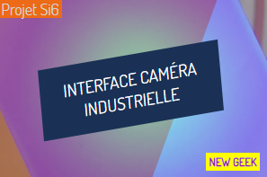
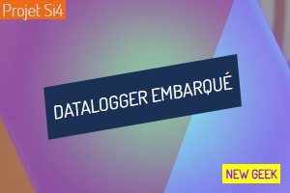
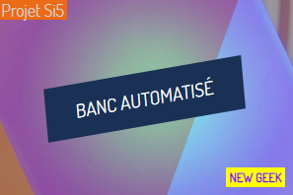
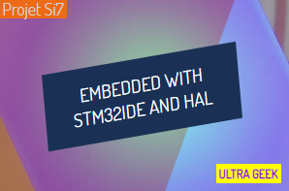
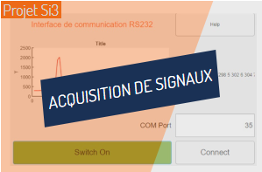
Electronique pour le Traitement de l’Information
Projets Semestre 6
Problématiques industrielles / Evolution
Caméra pour la vision industrielle ou microscopie
Enregistreur de données autonomes embarqué
Banc de mesure automatisé
Développement d’application embarquée Bibliothèque bas niveau
Développement d’un système d’acquisition « maison »
Caméra
Interfaçage
Capteurs numériques et analogiques
Mise en forme
Interfaçage / Sans fil / Série
Interfaçage
Instrumentation
Capteurs numériques et analogiques
Mise en forme
Actionneur Interfaçage / Série / I2C
Capteurs numériques
Interfaçage
Instrumentation
Capteurs numériques et analogiques
Mise en forme

Slide 70
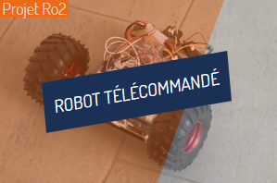


Electronique pour le Traitement de l’Information
Projets Semestre 6
Robotique / Son et Lumières
Commande de robots autonomes ou télécommandées
Système autonome de gestion d’éclairage évènementiel
Actionneur Interfaçage
Capteurs numériques et analogiques
Mise en forme
Interface de pilotage à distance
Interfaçage Protocole éclairage (DMX) et musique numérique (MIDI)

Slide 71
Electronique pour le Traitement de l’Information
Projets Semestre 6
Constituer des équipes de 4 étudiant.es
Projets d’ingénierie en électronique / interfaçage acquisition et traitement de données
Choisir un thème qui vous motive
Pour développer des compétences pour votre carrière professionnelle
Pour vous mettre en situation quasi professionnelle
http://lense.institutoptique.fr/projets/
Interfaçage Python / Nucléo / Instrumentation
Développement de bibliothèques réutilisables
Ressources pédagogiques / Documentation
Conception de maquettes pédagogiques

